Slide 1
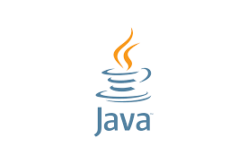
Introducción

Slide 2
Características de JAVA
Independiente de Plataforma
Orientado a objetos (POO)
Sencillez
Seguridad
Arquitectura Neutral
Portabilidad
Robustez
Multi-Hilo
Interpretado
Alto Rendimiento
Distribuido

Slide 3
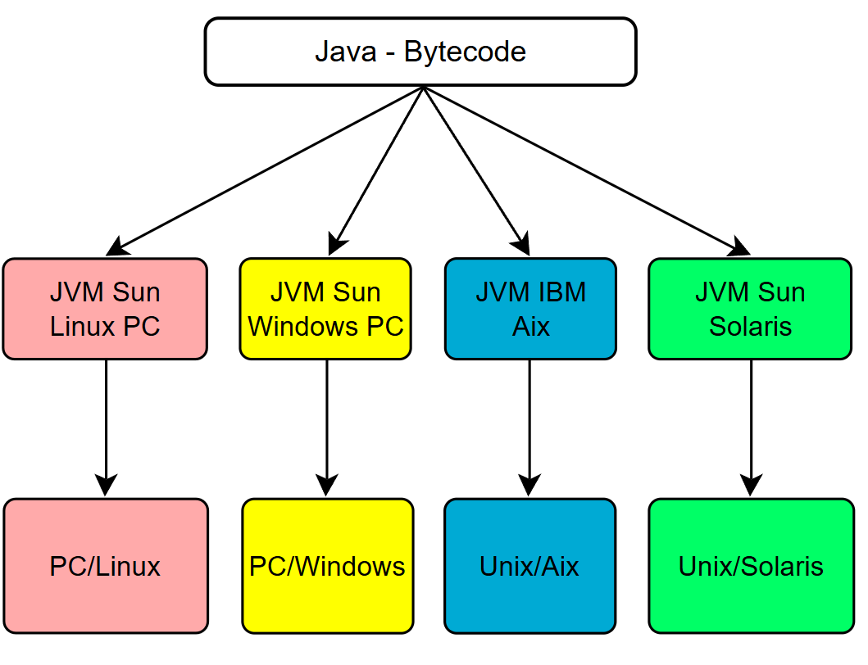
Independiente de Plataforma

Slide 4
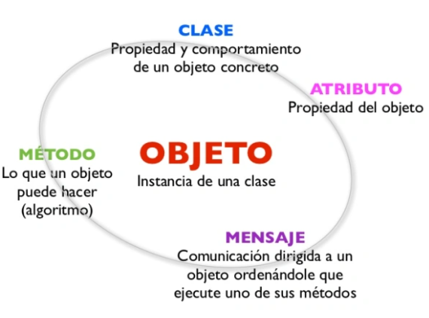
Orientado a objetos (POO)

Slide 5

Sencillez

Slide 6
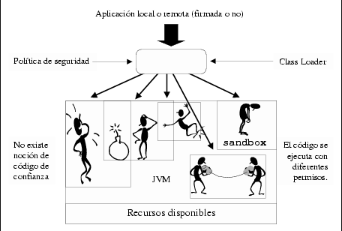
Seguridad

Slide 7
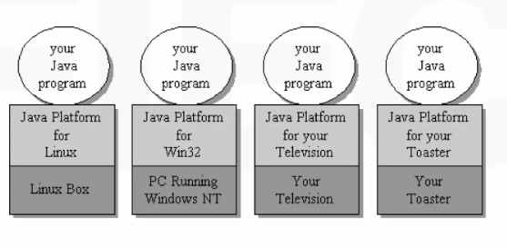
Arquitectura Neutral

Slide 8
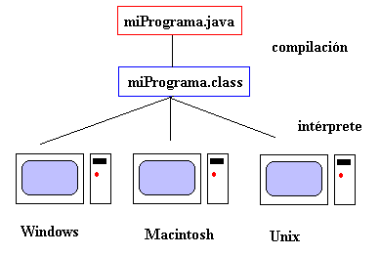
Portable

Slide 9

Robustez

Slide 10
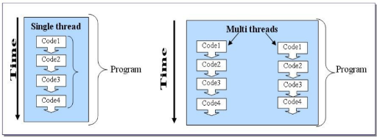
Multihilo

Slide 11
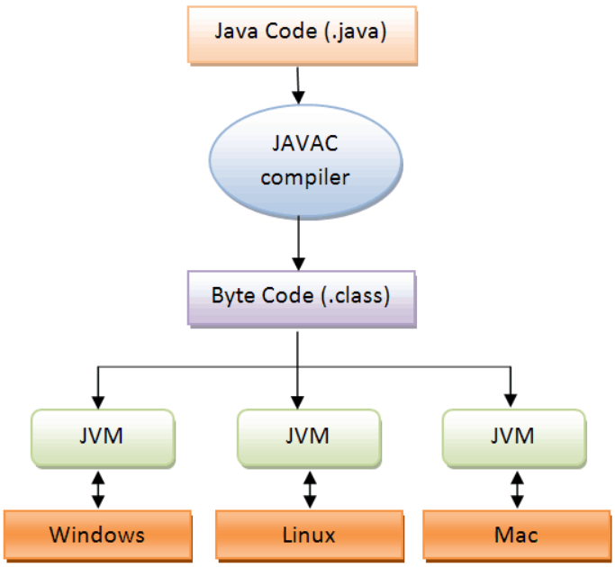
Interpretado

Slide 12

Alto Rendimiento

Slide 13
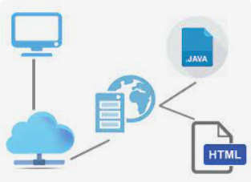
Distribuido

Slide 14
Instalación
Instalar JDK, IDE y complementos.

Slide 15
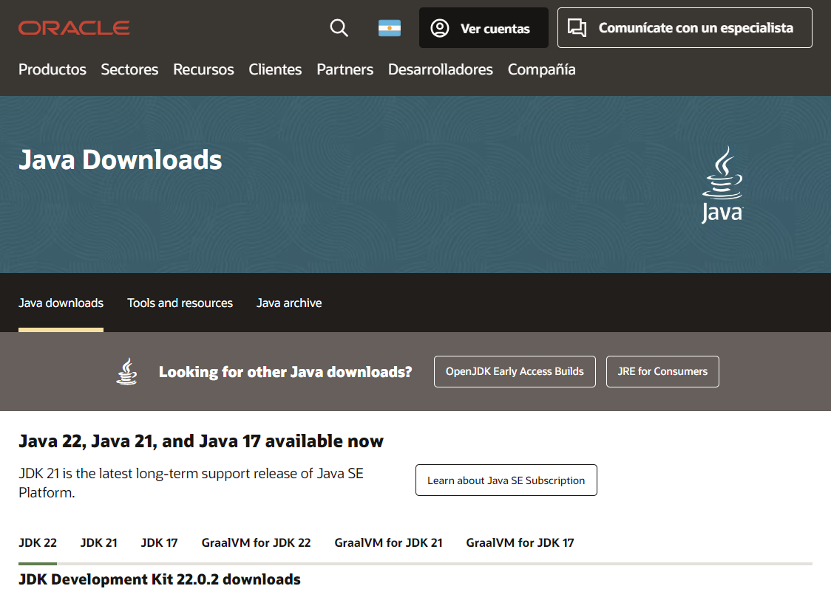
Instalar el JDK (Java Development Kit)
Acceder a:
Seleccionar solapa JDK 21 (LTS)
Indicar el S.O. y descargar el instalador

Slide 16
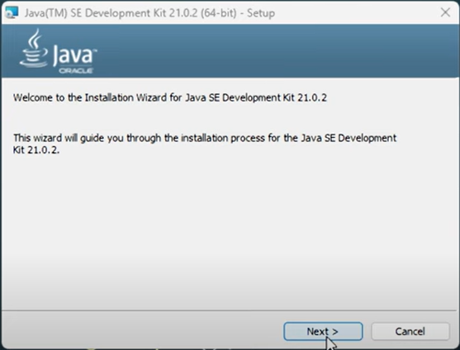
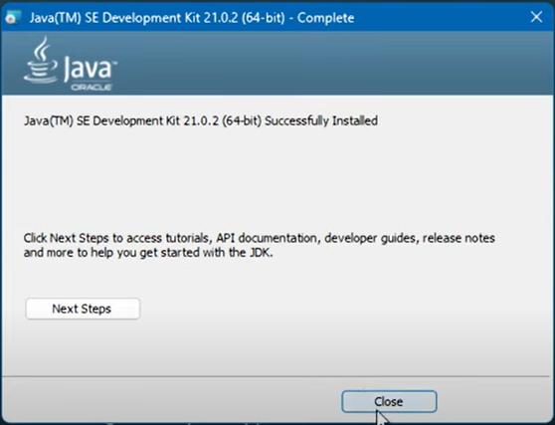
Instalar el JDK (Java Development Kit)
Ejecutar el instalador y completar los pasos con el clásico :
“Siguiente, siguiente… finalizar”.

Slide 17




Instalar la IDE
(Integrated Development Environment)

Slide 18
NetBeans
NetBeans es un entorno de desarrollo integrado (IDE) libre, gratuito y sin restricciones de uso, hecho principalmente para JAVA.
Existe además un número importante de módulos para extenderlo.
Posee, entre otros:
● Una terminal integrada.
● Intellisense.
● Consola de depuración.
● Gestor de módulos.
● Etc.

Slide 19
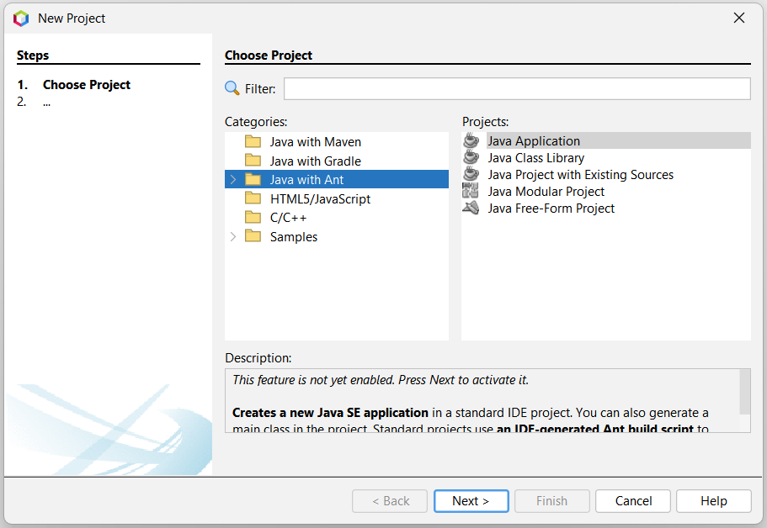
NetBeans
Una vez descargado el instalador, seleccionar Nuevo proyecto:
● Java with Ant -> Java Application.
● Colocar nombre del proyecto.

Slide 20
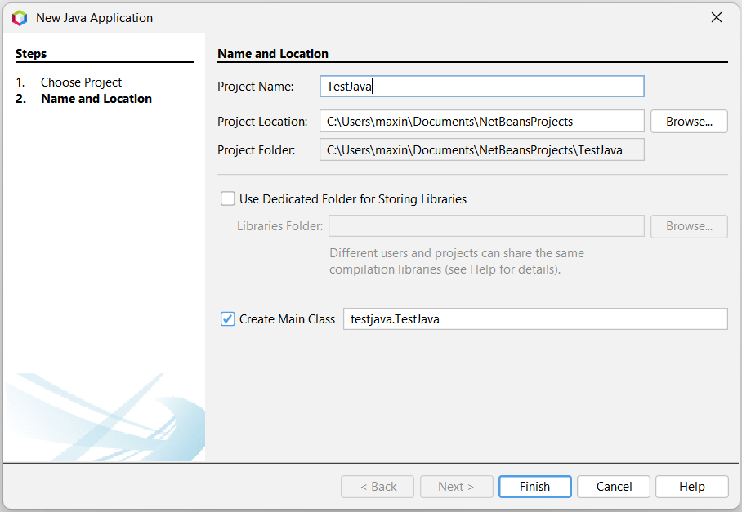
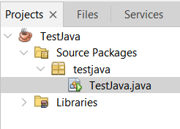
NetBeans
Una vez descargado el instalador, seleccionar Nuevo proyecto:
● Colocar nombre del proyecto.
● Finalizar
● Listo!

Slide 21
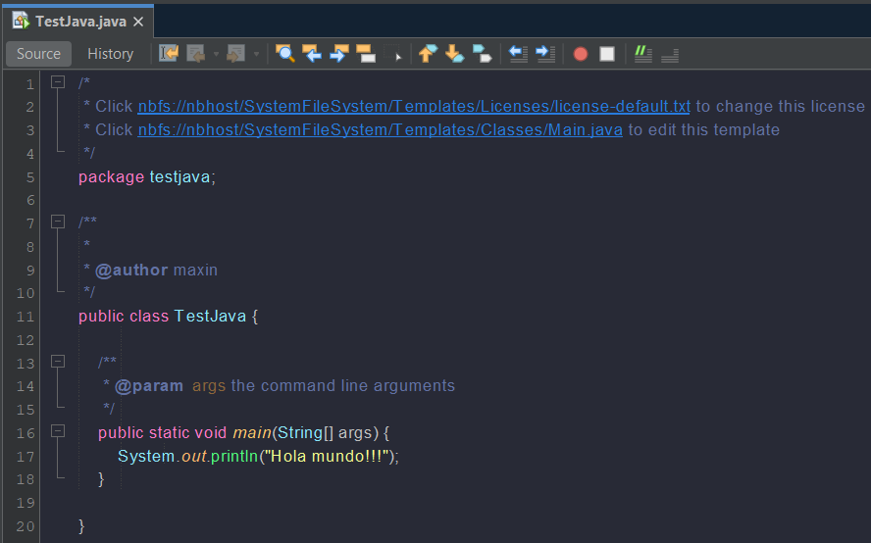
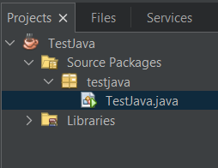
NetBeans

Slide 22
Visual Studio Code
Visual Studio Code es una IDE de Microsoft, pero de código abierto.
Es una IDE liviana y muy flexible.
Posee, entre otros:
● Una terminal integrada.
● Intellisense.
● Consola de depuración.
● Gestor de extensiones.
● Etc.

Slide 23
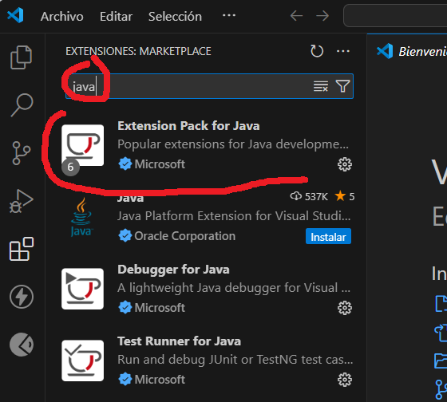
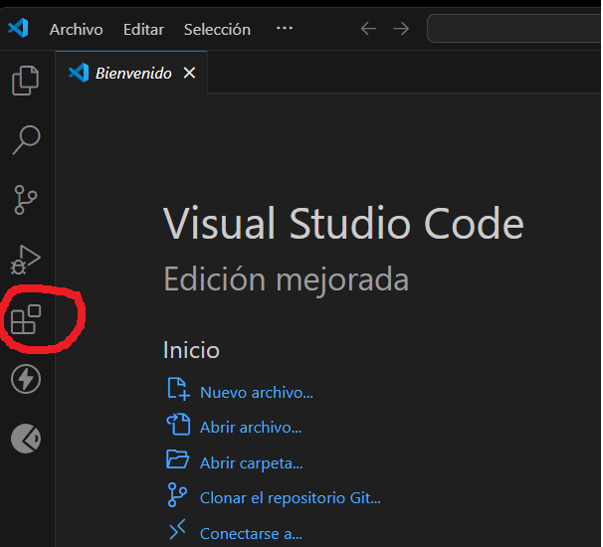
Visual Studio Code
Para instalar las extensiones que necesita JAVA, se tendrá que seleccionar el ícono de Extensiones.
En el buscador, colocar java.
Luego seleccionar:
Extension Pack for Java e instalarlo

Slide 24
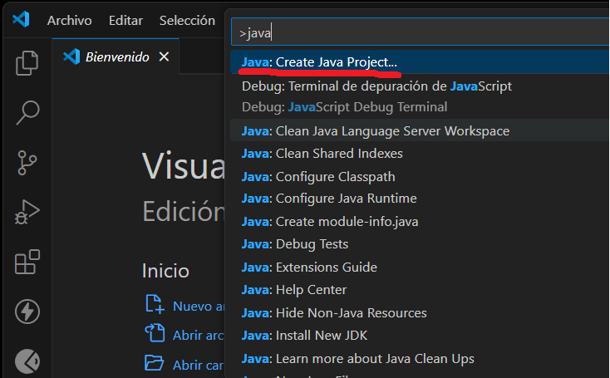
Visual Studio Code
Para crear un proyecto de Java, pulsar las teclas “Ctrl + Shift + P” y en el buscador colocar ‘java’, luego pulsar Create Java Project.

Slide 25
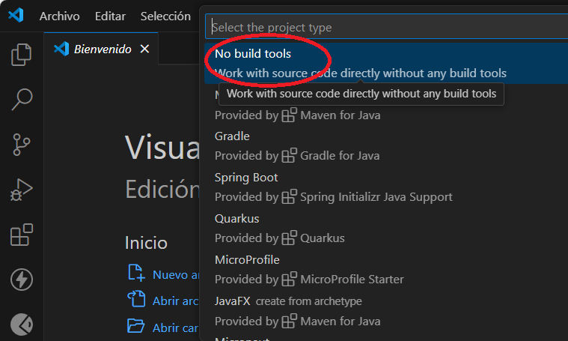
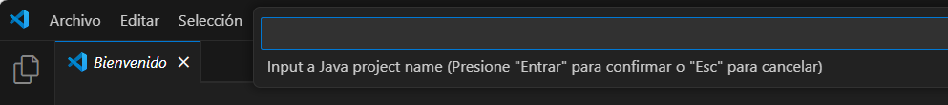
Visual Studio Code
Seleccionar el tipo de proyecto sin herramientas de construcción.
Luego de seleccionar la carpeta de inicio, indicar el nombre del proyecto.

Slide 26
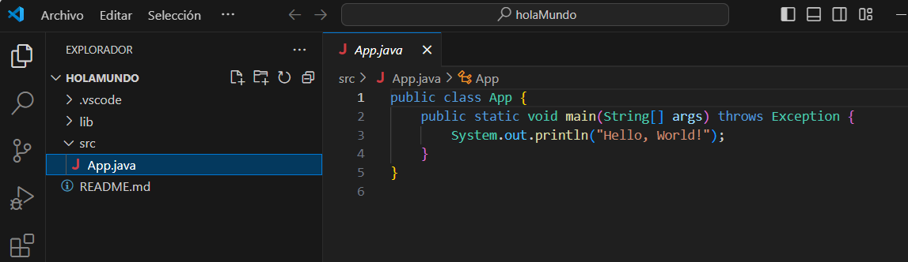
Visual Studio Code

Slide 27
Sintaxis básica
¿Cómo inicio en Java?

Slide 28
Sintaxis básica
Todo el código se escribirá en archivos con extensión .java.
Los archivos contienen hasta tres estructuras de construcción:
  Hasta una instrucción package seguida del nombre del paquete (siempre en la primera línea del archivo)
  Cero o más sentencias import seguida del nombre cualitativo completo de las clases o ‘*’ por cada paquete a importar.
  Una definición de clase o interfaz seguida de su nombre y bloque.
El nombre del archivo debe tener el mismo nombre de la clase pública o interfaz pública que contiene. Recordar que Java es case sensitive.

Slide 29
Convención de nombres
Clases: Usar nombres descriptivos. Deben ser sustantivos con su primera letra en mayúscula y el resto minúscula (UpperCamelCase). Si es una palabra compuesta, las primeras letras de cada palabra en mayúsculas.
*Ejemplo: MiClase, Auto, etc.
Métodos: Usar verbos para los nombres. Comenzar en minúsculas. Si es una palabra compuesta, comenzar con mayúsculas la primera letra de la segunda palabra (camelCase).
*Ejemplo: obtenerDato, acelerar, etc.
Paquetes: Deben ser escritos en minúsculas y deben representar un nombre de dominio (similar a los namespaces de C#).

Slide 30
Convención de nombres
Variables: Utilizar nombres cortos y descriptivos. Comenzar con minúsculas (si es compuesta, la primera letra de la segunda palabra, en mayúscula). Utilizar nombres que describen la intención de la variable.
Ejemplo: nombre, nombreCliente, edad, etc.
Constantes: Similar a las variables pero todos sus caracteres en mayúsculas y si son compuestas, separadas por un guión bajo.
Ejemplo: CANTIDAD, EDAD_MAXIMA, etc.

Slide 31
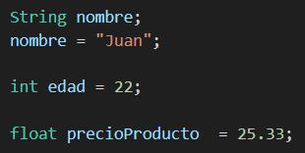
Declaraciones
Variables:
Tipo identificador;
Tipo identificador = valor;
Dónde:
Tipo: Indica el tipo de la variable.
Identificador: establece el nombre de la variable.

Slide 32

Declaraciones
Constantes:
final Tipo IDENTIFICADOR = valor;
Dónde:
final: es una palabra reservada que indica se definirá una constante.
Tipo: Indica el tipo de la constante.
IDENTIFICADOR: establece el nombre de la constante.
valor: establece el valor de la constante.

Slide 33
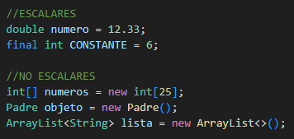
Variables escalares y no escalares
Las variables escalares son variables (o constantes) que contienen un dato atómico y unidimensional.
Las variables no escalares son: arrays (vectores), listas y objetos, que pueden tener almacenado en su estructura más de un valor.

Slide 34
Sintaxis básica
Operadores: aritméticos y lógicos

Slide 35
Operadores aritméticos
Asignación | =
Adición | +
Sustracción | -
Multiplicación | *
División | /
Módulo | %
Mayor que | >
Menor que | <
Mayor o igual que | >=
Menor o igual que | <=

Slide 36
Operadores lógicos
Igualdad | ==
Desigualdad | !=
AND | &&
OR | ||
Negación | !

Slide 37
Sintaxis básica
Estructuras de control: condicionales y repetitivas

Slide 38
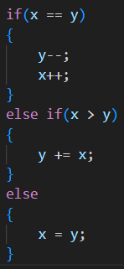
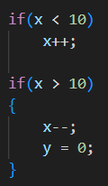
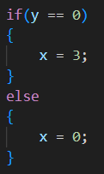
Condicionales
Estructuras if con varios formatos:

Slide 39
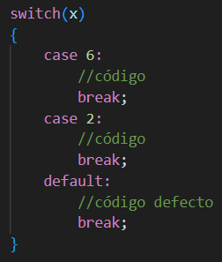
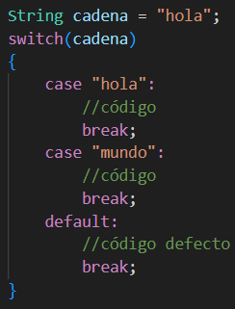
Condicionales
Estructuras switch:

Slide 40
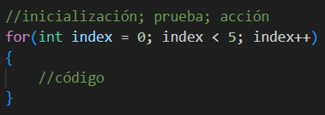
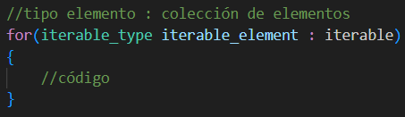
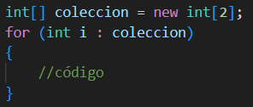
Repetitivas
Estructuras for:

Slide 41
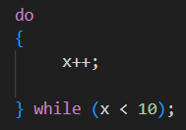
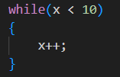
Repetitivas
Estructuras while y do-while:

Slide 42
Entrada y salida de datos
Entry point

Slide 43
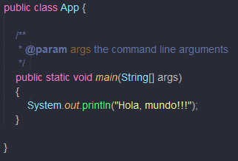
Entry point
El punto de entrada a los programas de Java es el método público y estático main.
Dónde:
static: es el modificador que permite ejecutar un método sin tener que instanciar un objeto.
void: indica que este método no retornará ningún valor.
String[] args: es un array de tipo String que puede recibir el método.

Slide 44


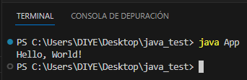
Compilación y ejecución desde consola
La compilación genera el archivo con el Bytecode App.class
Se ejecutará dicho Bytecode (la extensión es opcional).
Se obtiene el resultado de la ejecución.

Slide 45
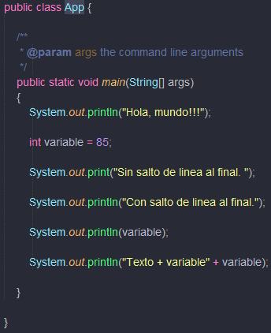
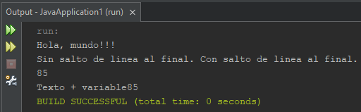
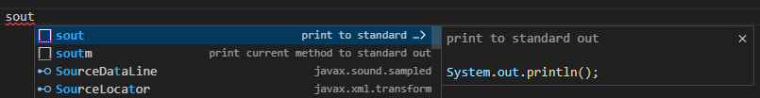
Salida por consola
Para imprimir por la salida estándar se utilizan los métodos estáticos:
Utilizar fragmentos de código:

Slide 46
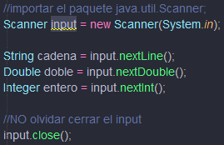
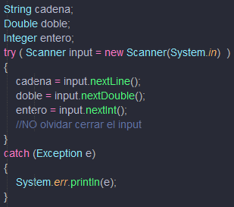
Ingreso por consola
Para ingresar desde la consola se utilizan los métodos de instancia:
Utilizando try con recursos:

Slide 47
Ejercitación

